Slide 1

Какие игры и задания использовать для развития познавательной активности детей старшего дошкольного возраста в условиях ДОУ ?

Slide 2

Познавательная активность формируется путем создания определенных условий, в которых дети:

Slide 3
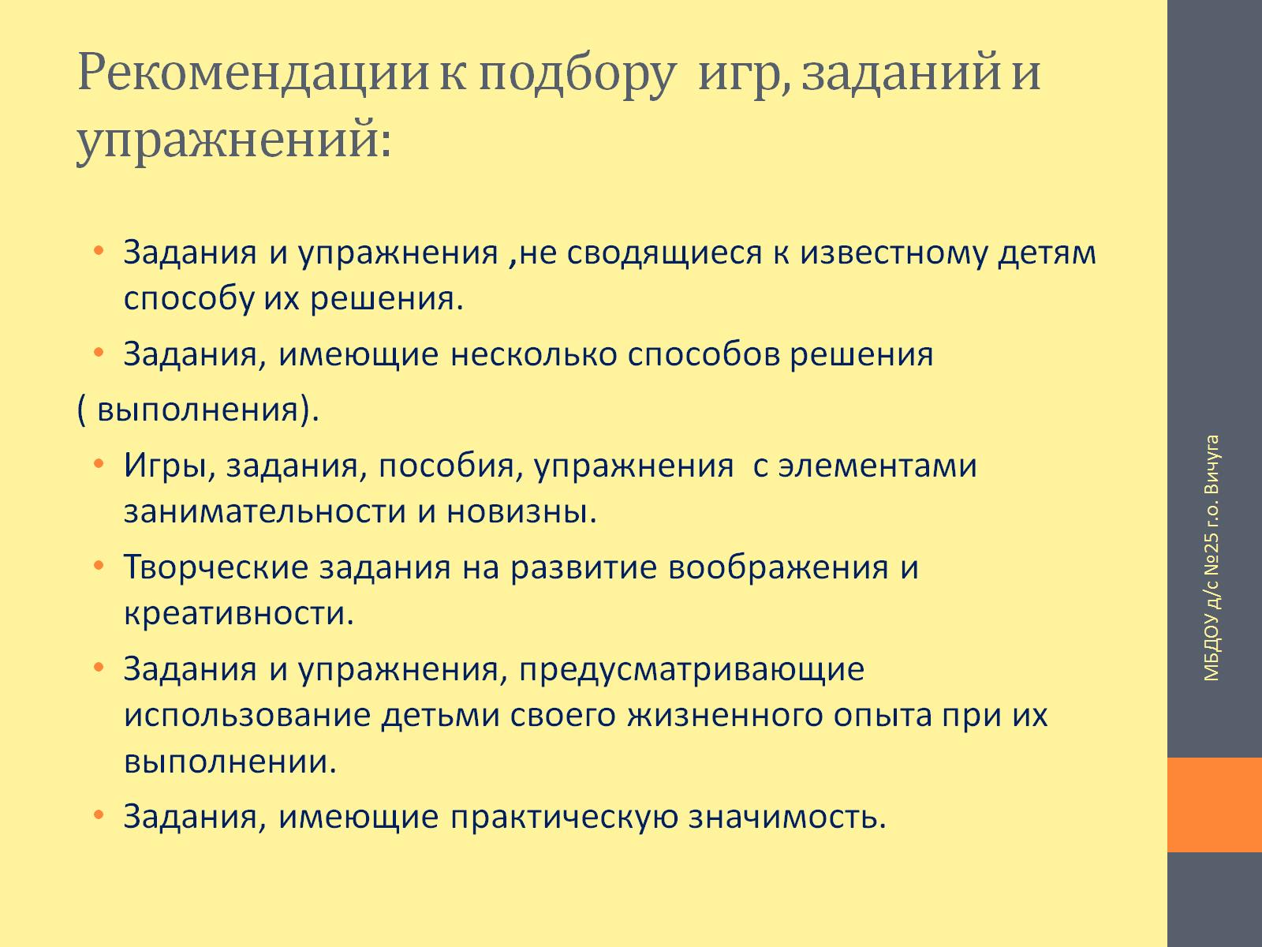
Рекомендации к подбору игр, заданий и упражнений:

Slide 4
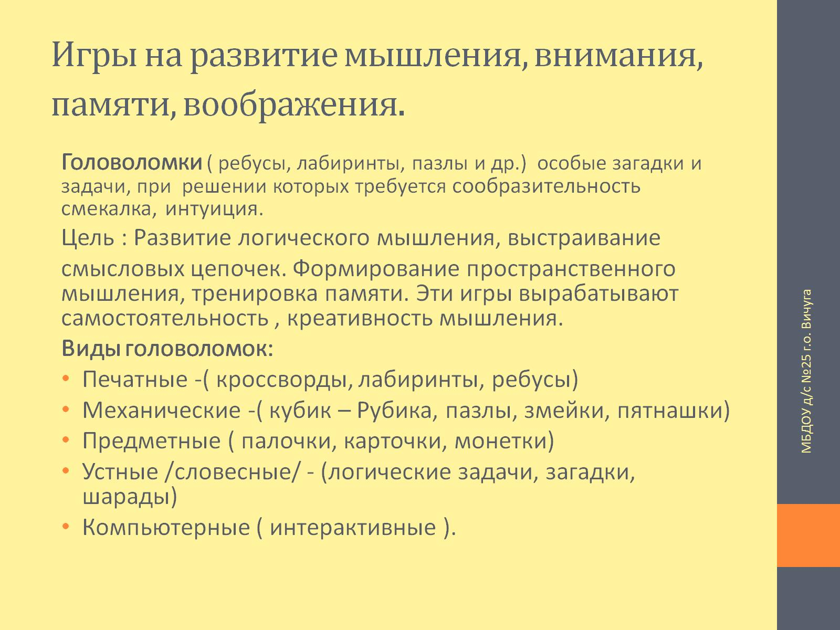
Игры на развитие мышления, внимания, памяти, воображения.

Slide 5
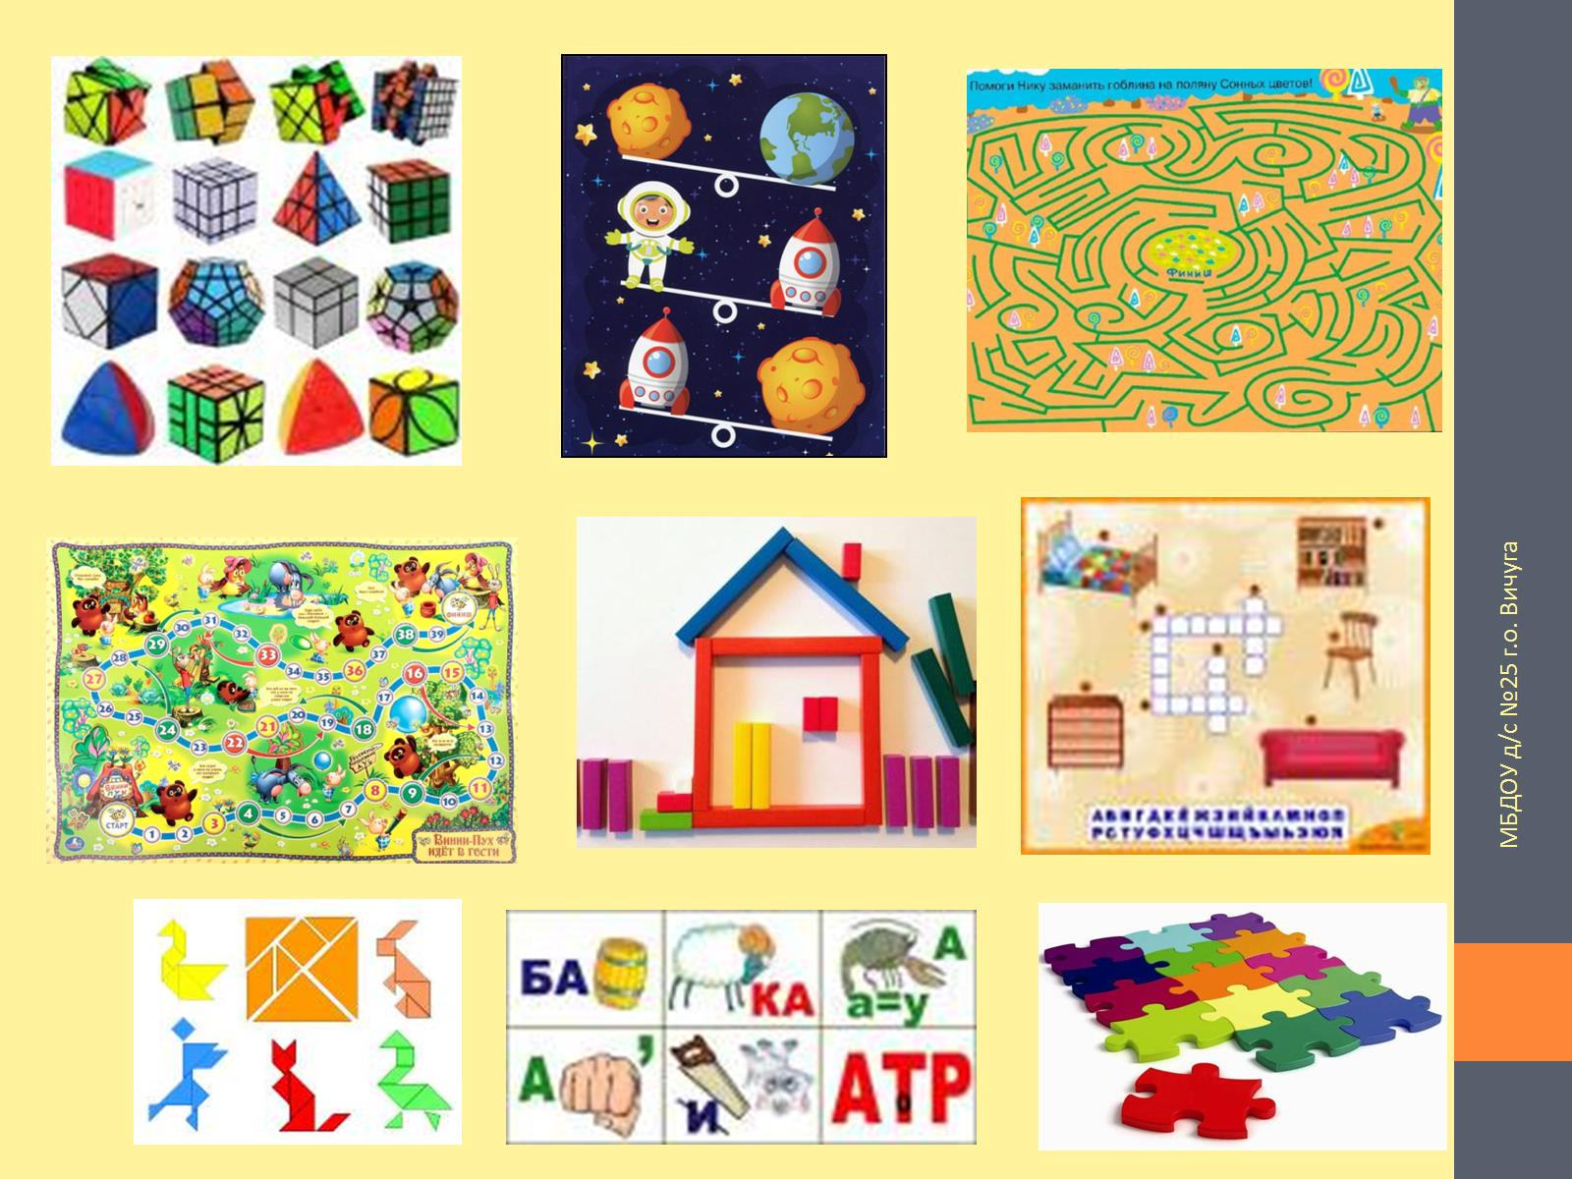

Slide 6

Игры на развитие мышления, внимания, памяти, воображения

Slide 7
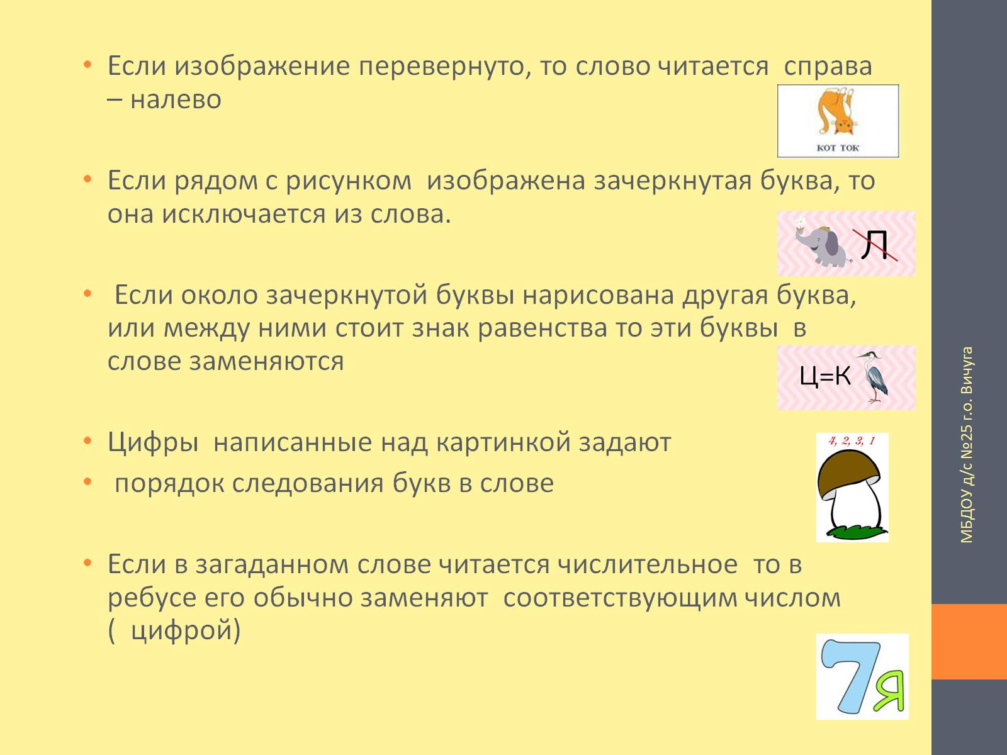

Slide 8
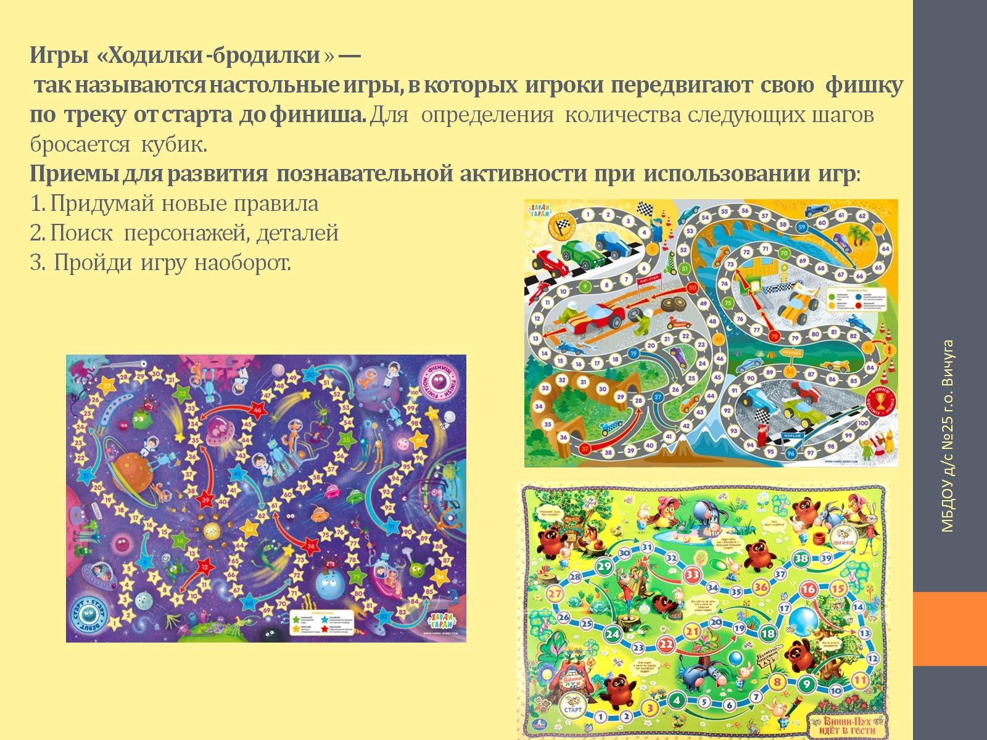
Игры «Ходилки -бродилки » — так называются настольные игры, в которых игроки передвигают свою фишку по треку от старта до финиша. Для определения количества следующих шагов бросается кубик.
Приемы для развития познавательной активности при использовании игр:
1. Придумай новые правила
2. Поиск персонажей, деталей
3. Пройди игру наоборот.

Slide 9
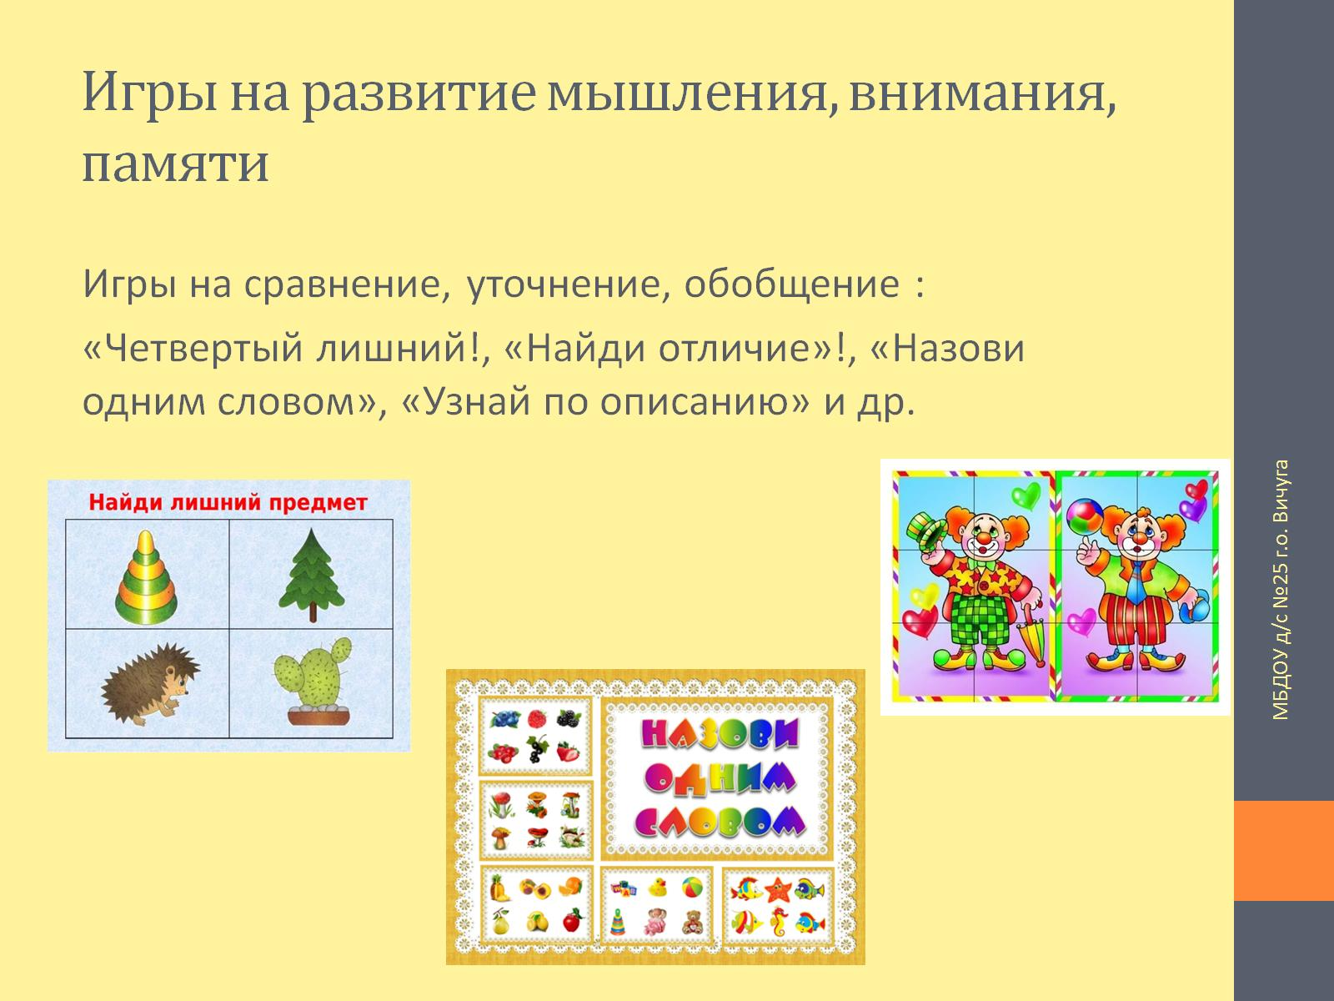
Игры на развитие мышления, внимания, памяти

Slide 10

Игра «Найди лишнее»
Учимся правильно формулировать задания:
На рисунке пять фигур. Какая из них лишняя и почему?

Slide 11
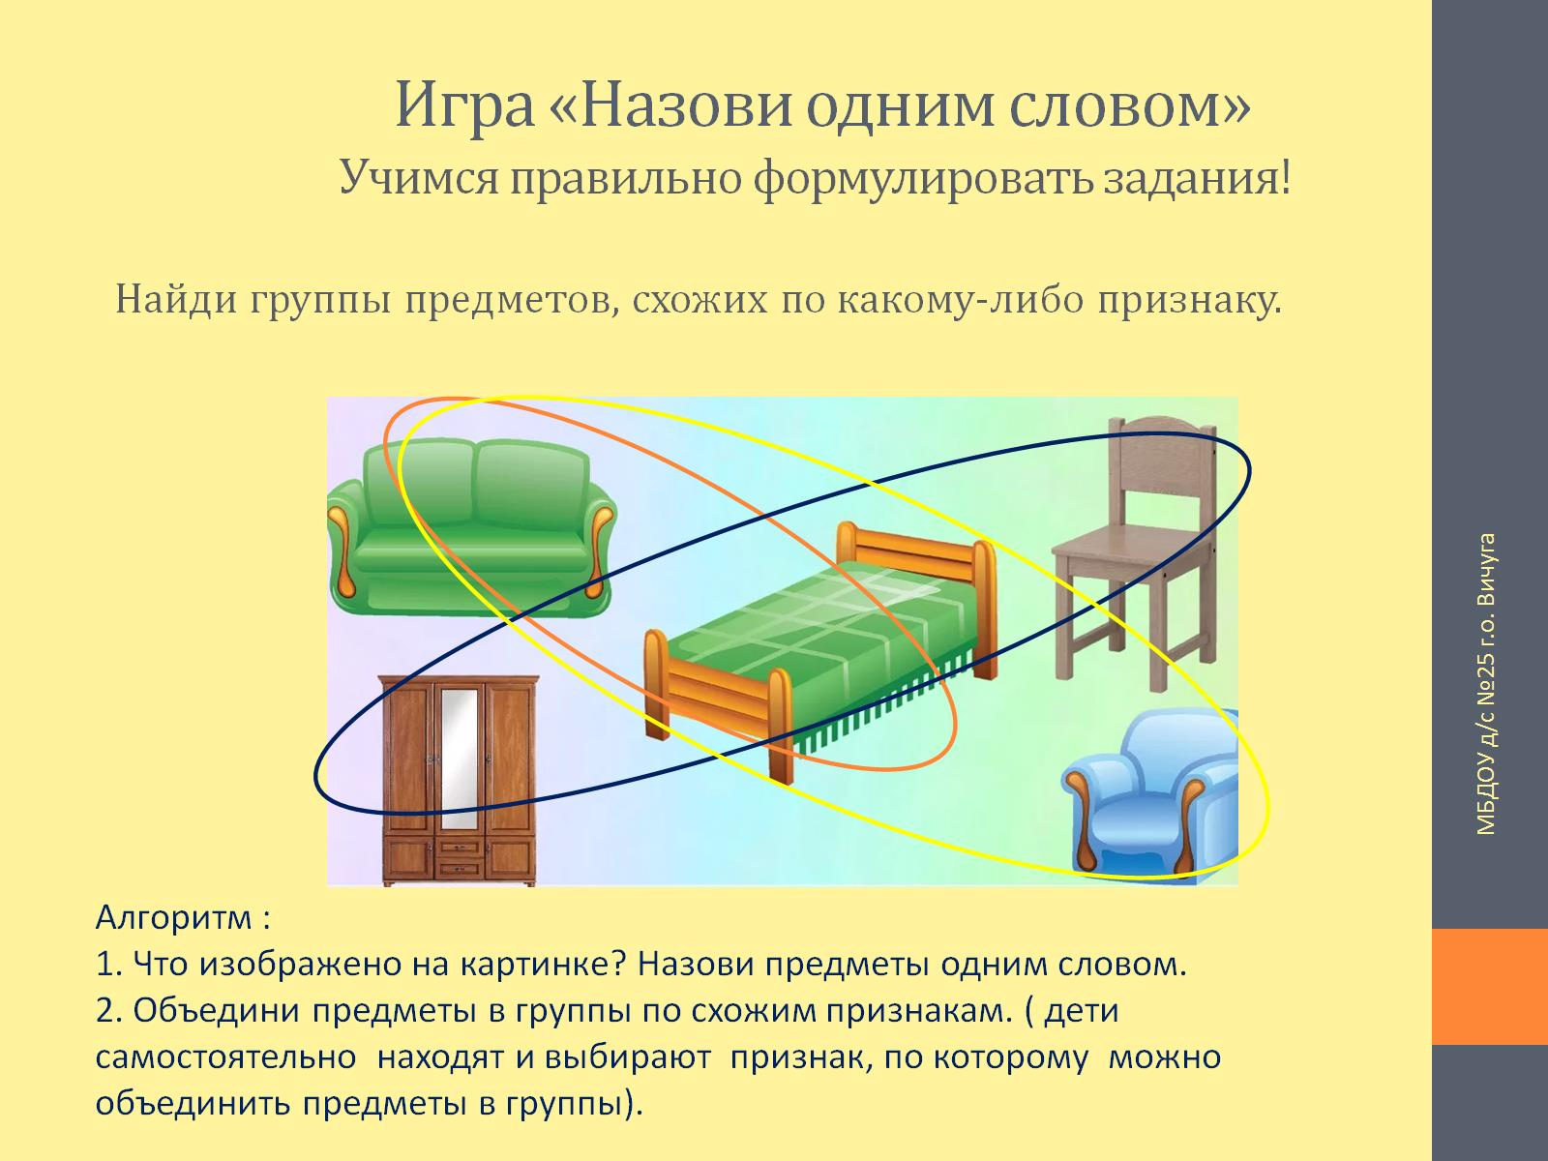
Игра «Назови одним словом»
Учимся правильно формулировать задания!

Slide 12

Игра «Назови одним словом»
Учимся правильно формулировать задания:

Slide 13

Виммельбух ( нем.Wimmelbuch сокращенно от нем. Wimmelbilderbuch- книжка с мельтешащими картинками)

Slide 14

Игры- квесты

Slide 15

Кубик Блума

Slide 16


